Slide 1
МБОУ «Пречистенская средняя школа им. И.И.Цапова»
Глюкоза
Презентация
учителя химии
Корешковой Ирины Александровны
2013

Slide 2
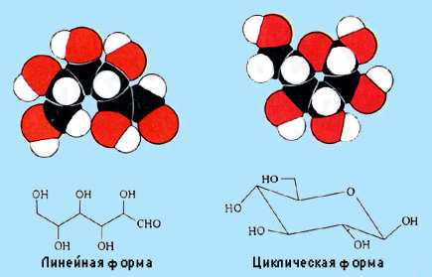
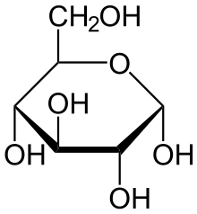
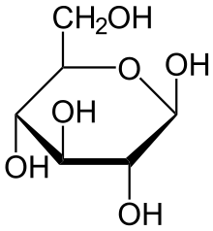
Строение молекулы
Глюкоза может существовать в виде циклов (α и β глюкозы)
α- глюкоза
β- глюкоза

Slide 3
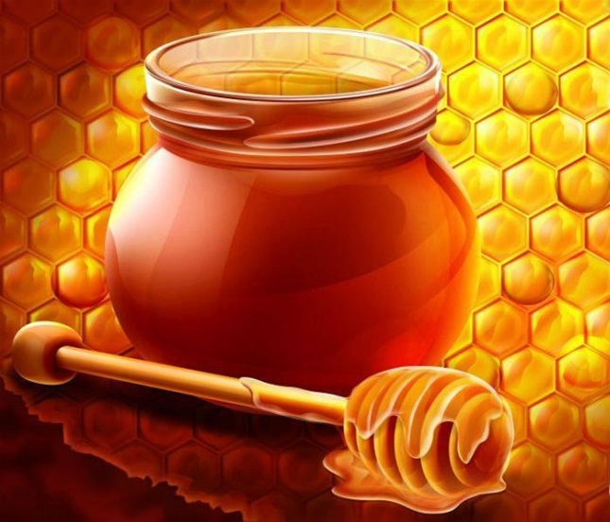
В особом виде глюкоза содержится почти во всех органах зелёных растений. Особенно её много в виноградном соке, поэтому глюкозу иногда называют виноградным сахаром. Мёд в основном состоит из смеси глюкозы с фруктозой.
В организме человека глюкоза содержится в мышцах, в крови (0.1 - 0.12 %) и служит основным источником энергии для клеток и тканей организма. Повышение концентрации глюкозы в крови приводит к усилению выработки гормона поджелудочной железы — инсулина, уменьшающего содержание этого углевода в крови. Химическая энергия питательных веществ, поступающих в организм, заключена в ковалентных связях между атомами.
Нахождение в природе

Slide 4
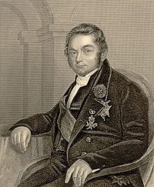
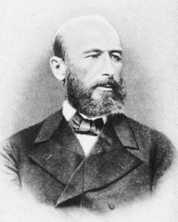
Получение
В 1811 г. русский химик К.С.Кирхгоф впервые получил глюкозу гидролизом крахмала.
O
// Ca(OH)₂
6H—C ѕѕ® C₆H₁₂O₆
\\
H
Впервые правильную эмпирическую формулу глюкозы предложил шведский химик Я. Берцелиус в 1837 г. С6Н12О6.
Синтез углеводов из формальдегида в присутствии Са(ОН)2 был произведён А.М. Бутлеровым в 1861 г.
Глюкоза может быть получена гидролизом природных веществ, в состав которых она входит. В производстве её получают гидролизом картофельного и кукурузного крахмала кислотами.
H₂SO₄, t
(C₆H₁₀O₅)n + nH₂O ѕѕ® nC₆H₁₂O₆

Slide 5
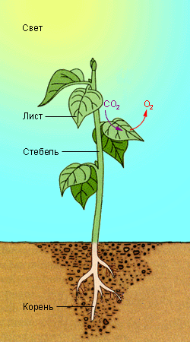
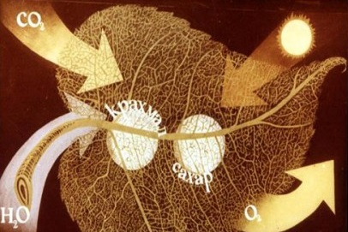
В природе глюкоза наряду с другими углеводами образуется в результате реакции фотосинтеза:
хлорофилл
6CO₂ + 6H₂O ѕѕѕ® C₆H₁₂O₆ + 6O₂ - Q
В процессе этой реакции аккумулируется энергия Солнца.

Slide 6
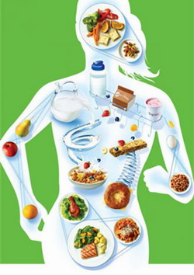
Применение
Глюкоза является ценным питательным продуктом. В организме она подвергается сложным биохимическим превращениям в результате которых образуется диоксид углерода и вода, при это выделяется энергия согласно итоговому уравнению: C₆H₁₂O₆ + 6O₂ ѕ® 6H₂O + 6CO₂ + 2800 кДж Этот процесс протекает ступенчато, и поэтому энергия выделяется медленно.
Глюкоза также участвует во втором этапе энергетического обмена животной клетки (расщепление глюкозы). Суммарное уравнение выглядит так:
C₆H₁₂O₆ + 2H₃PO₄ + 2АДФ ѕ® 2C₃H₆O₃ + 2АТФ + 2H₂O

Slide 7
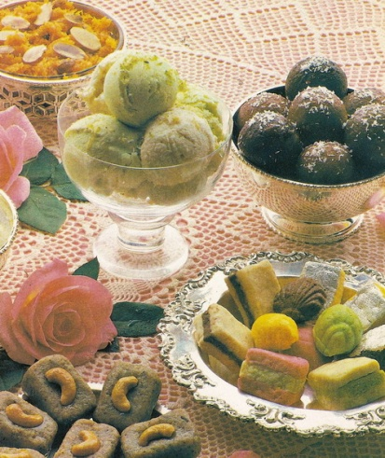
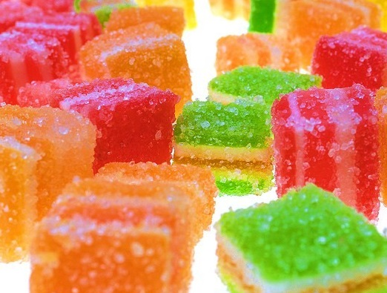
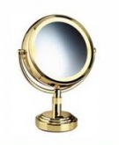
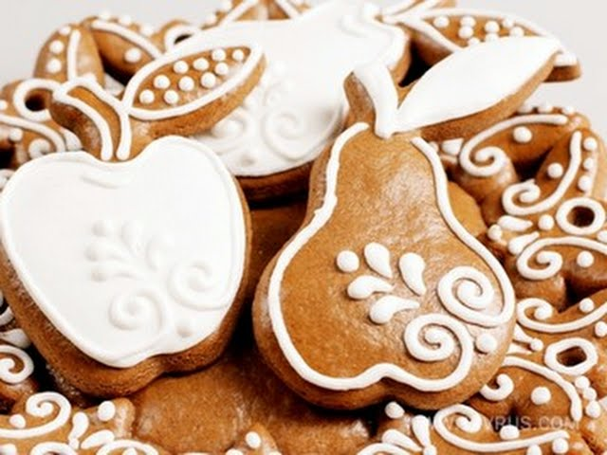
Так как глюкоза легко усваивается организмом, её используют в медицине в качестве укрепляющего лечебного средства при явлениях сердечной слабости, шоке , она входит в состав кровозаменяющих и противошоковых жидкостей. Широко применяют глюкозу в кондитерском деле (изготовление мармелада, карамели, пряников и т. д.), в текстильной промышленности в качестве восстановителя, в качестве исходного продукта при производстве аскорбиновых и гликоновых кислот, для производства зеркал и елочных игрушек (серебрение), для синтеза ряда производных сахаров и т.д.

Slide 8
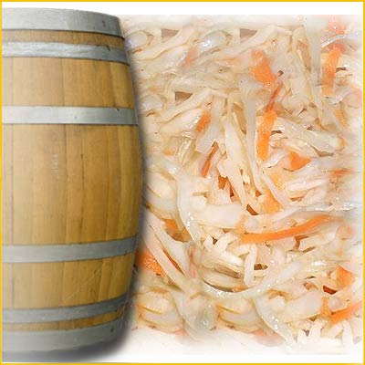
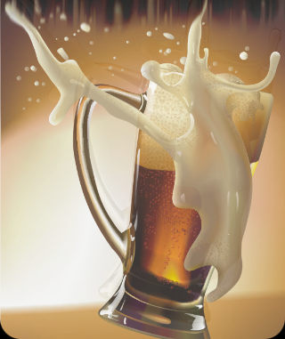
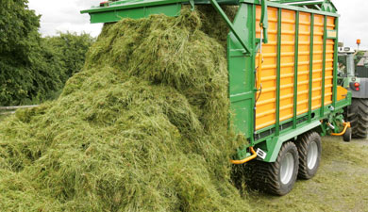
Большое значение имеют процессы брожения глюкозы. Так, например, при квашении капусты, огурцов, молока происходит молочнокислое брожение глюкозы, так же как и при силосовании кормов. Если подвергаемая силосованию масса недостаточно уплотнена, то под влиянием проникшего воздуха происходит маслянокислое брожение и корм становится непригоден к применению.
На практике используется также спиртовое брожение глюкозы, например при производстве пива.

Slide 9
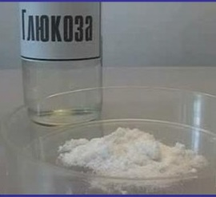
Физические свойства
 | C₆H₁₂O₆
Молярная масса | 180,16 г/моль
Плотность | 1.54 г/см³
Температура плавления | α-D-глюкоза: 146 °C β-D-глюкоза: 150 °C
Рег. номер CAS | 50-99-7 (D-глюкоза) 921-60-8 (L-глюкоза)
Глюкоза — бесцветное кристаллическое вещество со сладким вкусом, хорошо растворимое в воде. Из водного раствора она выделяется в виде кристаллогидрата C₆H₁₂O₆ · H₂O. По сравнению со свекловичным сахаром она менее сладкая.
В глюкозе количество потенциальной энергии составляет 2800 кДж на 1 моль (то есть на 180 грамм).

Slide 10
Химические свойства
Глюкоза обладает химическими свойствами, характерными для спиртов и альдегидов. Кроме того, она обладает и некоторыми специфическими свойствами:
Свойства, обусловленные наличием в молекуле |  | Специфические свойства
гидроксильных групп | альдегидной группы
Реагирует с карб оновыми кислотами с образованием сложных эфиров (пять гидроксильных групп глюкозы вступают в реакцию с кислотами) | 1. Реагирует с оксидом серебра (I) в аммиачном растворе (реакция “серебряного зеркала”): CH₂OH(CHOH)₄-COH + Ag₂O® CH₂OH(CHOH)₄-CO₂H + 2AgЇ | Глюкоза способна подвергаться брожению: а) спиртовое брожение C₆H₁₂O₆®2CH₃-CH₂OH+ CO₂­ б) молочнокислое брожение C₆H₁₂O₆®2CH₃-CHOH-COOH молочная кислота в) маслянокислое брожение C₆H₁₂O₆®C₃H₇COOH + 2H₂­ + 2CO₂­ масляная кислота
2. Как многоатомный спирт реагирует с гидроксидом меди (II) c образованием алкоголята меди (II) | 2.Окисляется гидроксидом меди (II) (с выпадением красного осадка) 3. Под действием восстановителей превращается в шестиатомный спирт

Slide 12
Референтные значения:
Возраст | Глюкоза, ммоль/л
14 лет | 3.33-5.55
14-60 лет | 3.89-5.83
60-70 лет | 4.44-6.38
70 лет | 4.61-6.10
Снижение значений (гипогликемия):
Заболевания поджелудочной железы (гиперплазия, аденома или карцинома бета-клеток островков Лангерганса - инсулинома, недостаточность альфа-клеток островков - дефицит глюкагона).
Эндокринная патология (болезнь Аддисона, адреногенитапьный синдром, гипопитуитаризм, гипотиреоз).
В детском возрасте (у недоношенных детей, у детей, рожденных от матерей с сахарным диабетом, кетотическая гипогликемия).
Передозировка гипогликемических препаратов и инсулина.
Тяжелые болезни печени (цирроз, гепатит, карцинома, гемохроматоз).
Злокачественные непанкреатические опухоли: рак надпочечника, рак желудка, фибросаркома.
Ферментопатии (гликогенозы - болезнь Гирке, галактоземия, нарушенная толерантность к фруктозе).
Функциональные нарушения - реактивная гипогликемия (гастроэнтеростома, постгастроэктомические состояния, вегетативные расстройства, нарушение перистальтики ЖКТ).
Нарушения питания (длительное голодание, синдром мальабсорбции).
Отравления мышьяком, хлороформом, салиципатами, антигистаминными препаратами, алкогольная интоксикация.
Интенсивная физическая нагрузка, лихорадочные состояния.
Прием анаболических стероидов, пропранолола, амфетамина.
Повышение значений (гипергликемия):
Сахарный диабет у взрослых и детей.
Физиологическая гипергликемия (умеренная физическая нагрузка, сильные эмоции, стресс, курение, выброс адреналина при инъекции).
Эндокринные заболевания: феохромоцитома, тиреотоксикоз, акромегалия, гигантизм, синдром Кушинга.
Заболевания поджелудочной железы (острый и хронический панкреатит, панкреатит при эпидемическом паротите, муковисцидозе, гемохроматозе, опухоли поджелудочной железы).
Хронические заболевания печени и почек.
Кровоизлияние в мозг, инфаркт миокарда.
Прием лекарственных препаратов (например, тиазидов, кофеина, эстрогенов, глюкокортикоидов).

Slide 13
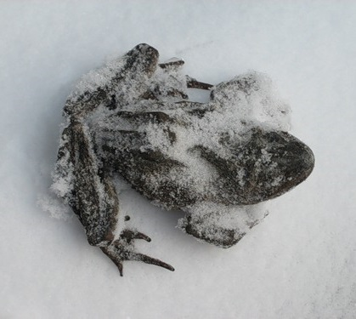
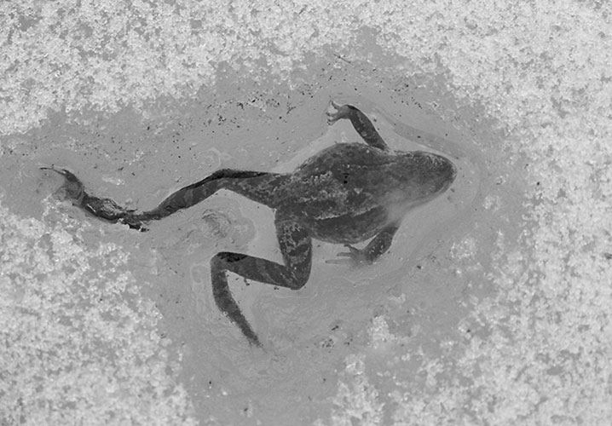
Некоторые интересные факты
Некоторые лягушки нашли применение глюкозе в своём организме — любопытное, хотя и гораздо менее важное. В зимние время иногда можно найти лягушек, вмёрзших в ледяные глыбы, но после оттаивания земноводные оживают
. Как же они ухитряются не замёрзнуть насмерть? Оказывается, с наступлением холодов в крови лягушки в 60 раз увеличивается количество глюкозы. Это мешает образованию внутри организма кристалликов льда.

Slide 14
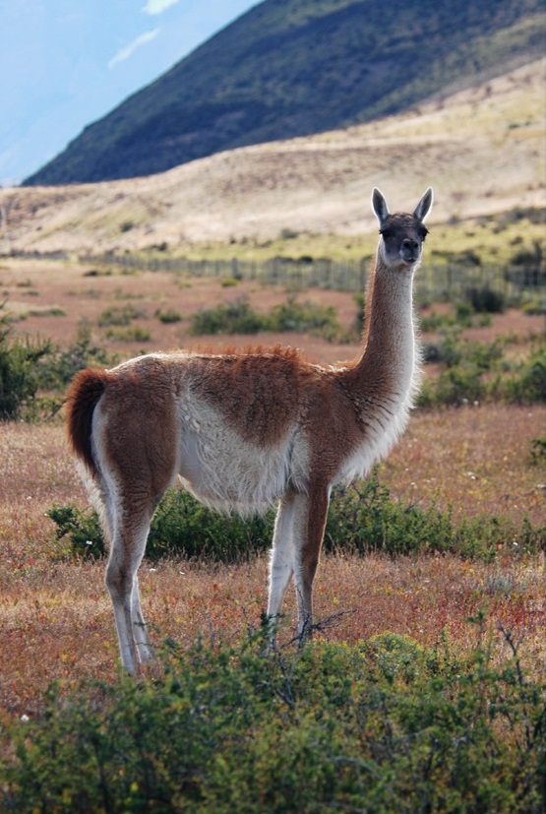
Герои романа Жюля Верна “Дети капитана Гранта” только собирались поужинать мясом подстреленной ими дикой ламы (гуанако), как вдруг выяснилось, что оно совершенно не съедобно.
“Быть может, оно слишком долго лежало?” - озадаченно спросил один из них.
“Нет, оно, к сожалению, слишком долго бежало! - ответил учёный-географ Паганель - Мясо гуанако вкусно только тогда, когда животное убито во время отдыха, но если за ним долго охотиться и животное долго бежало, тогда его мясо несъедобно.”

Slide 15
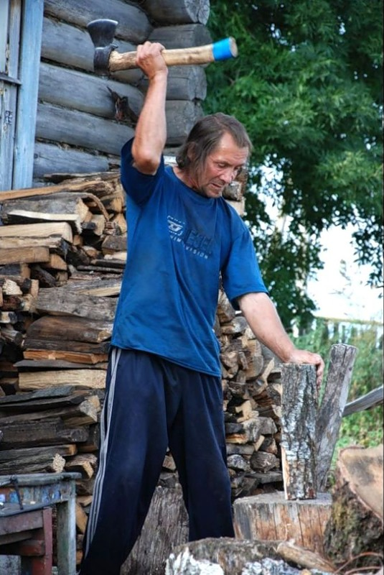
Когда клетка дышит кислородом, глюкоза “сгорает” в ней, превращаясь в воду и углекислый газ, и выделяет энергию. Но, предположим, животное долго бежит, или человек быстро выполняет какую-то тяжёлую физическую работу, например, колет дрова. Кислород не успевает попасть в клетки мышц. Тем не менее клетки “задыхаются” не сразу. Начинается любопытный процесс — гликолиз (что в переводе означает “расщепление сахара”). При распаде глюкозы образуется не вода и углекислота, а более сложное вещество — молочная кислота. Каждый, кто пробовал кислое молоко или кефир, знаком с её вкусом.

Slide 16
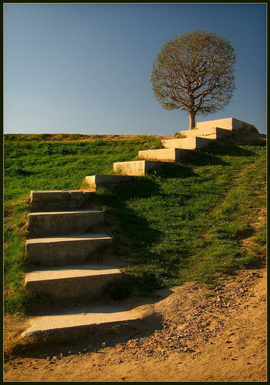
Энергии при гликолизе выделяется в 13 раз меньше, чем при дыхании. Чем больше молочной кислоты накопилось в мышцах, тем сильнее человек или животное чувствует их усталость. Наконец, все запасы глюкозы в мышцах истощаются. Необходим отдых. Поэтому, перестав колоть дрова или взбежав по длинной лестнице, человек обычно “переводит дух”, восполняя недостаток кислорода в крови. Именно молочная кислота сделала невкусным мясо животного, подстреленного героями Жюля Верна.

Slide 17
Ресурсы :
http://ru.wikipedia.org/wiki/%C3%EB%FE%EA%EE%E7%E0
http://www.golkom.ru/kme/04/1-318-3-2.html
http://www.bestreferat.ru/referat-61137.html
http://www.eurolab.ua/eurolab/pricelist/tests/156/162/472/

